Slide 1

Estadísticas Del Futbol
Tarea M32 - Bryan Alberto Coronado García

Slide 2
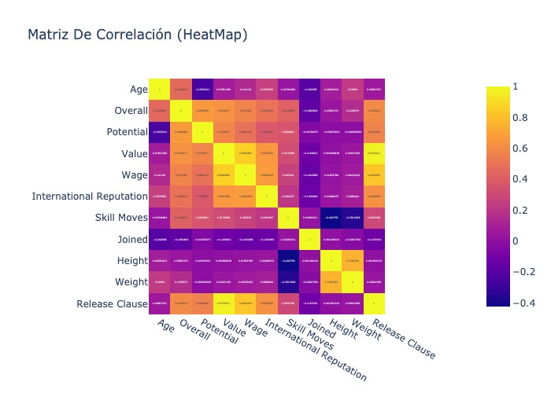
Elemento 1: Correlación General
Podrá notar un dato curioso con el gráfico, que
existe una relación casi perfecta entre el valor
del jugar y la cláusula de liberación de su
equipo actual.

Slide 3
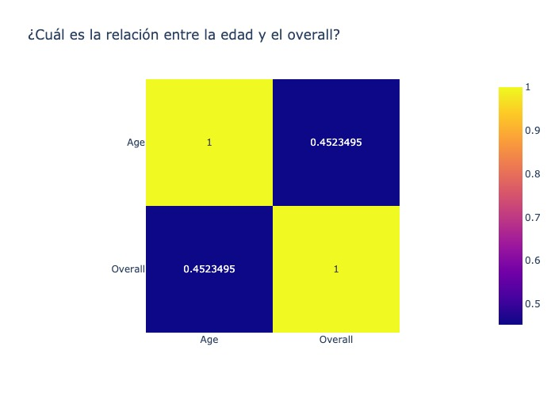
Elemento 2: ¿Cuál es la relación entre la edad y el overall de los jugadores?
Existe una correlación casi moderada entre la edad
y la habilidad calificada del jugador, por lo cual
podemos afirmar que la edad puede llegar a afectar
el rendimiento del jugador en al menos un 50% de
los casos.

Slide 4
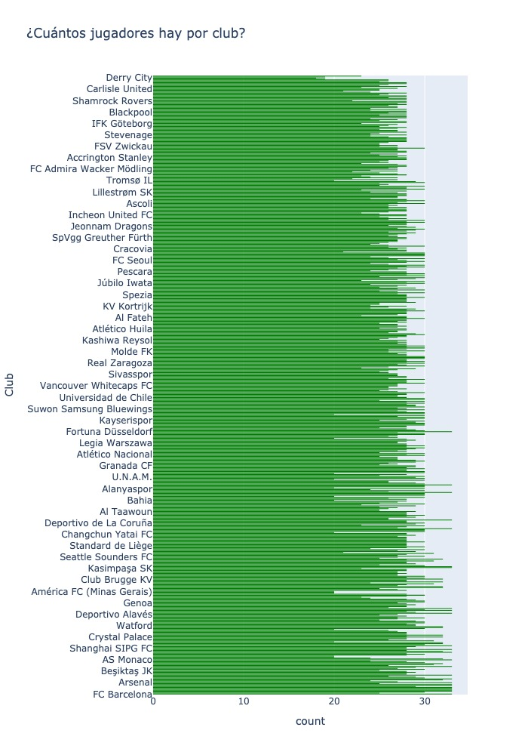
Elemento 3: Cantidad de jugadores por club
Este gráfico nos ayuda a deducir que la cantidad
máxima de jugadores por equipo es de 33 (por
alguna posible norma), siendo además evidente
que la media de jugadores por equipo ronda entre
28 y 30.

Slide 5
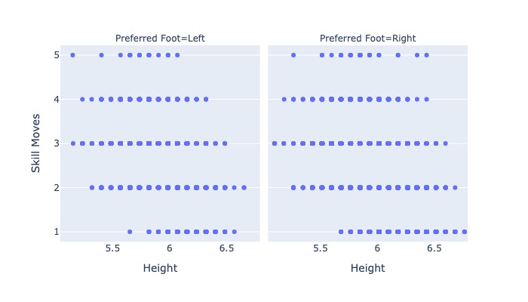
Elemento 4: Relación entre la altura y las skills de los jugadores según su pie preferido
Este gráfico nos ayuda a verificar que los "Skill Moves"
de los jugadores se concentran más en aquellos de
estaturas bajas que los altos, incluso teniendo la mayoría
un mínimo de dos movimientos, mientras que los
jugadores altos tienen mayor dificultad para superar más
de tres.

Slide 6
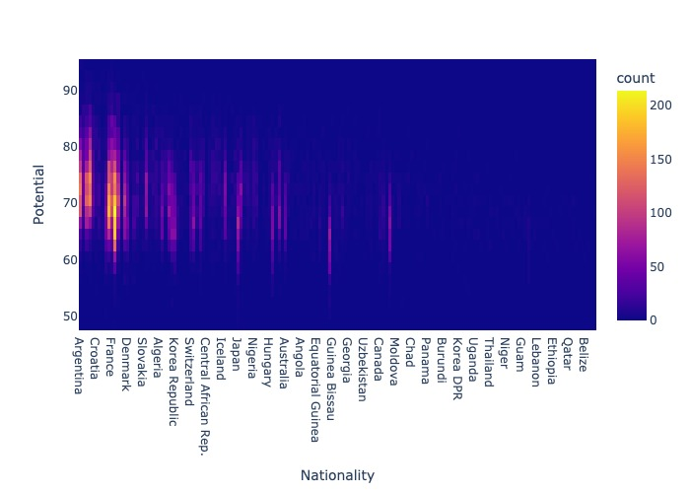
Elemento 5: Potenciales y su relación según su país
Con este gráfico podemos deducir que la mayoría de los países con una mayor concentración de potenciales importantes se fijan mayormente en la zona europea, siendo una excepción la evidente habilidad de Argentina y Brazil en el futbol.

